Slide 1
TỔ CHỨC VÀ CẤU TRÚC MÁY TÍNH II Chương 8 Bộ xử lý
11/17/2020

Slide 2
Nội dung
Vi kiến trúc
Datapath
Thực thi lệnh
Bài tập

Slide 3
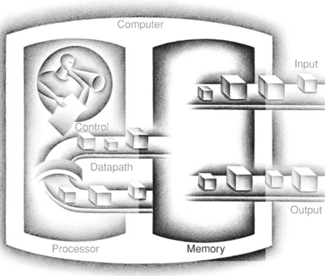
Vi kiến trúc (1/2)
Kiến trúc Máy tính bao gồm 3 thành phần chính:
Kiến trúc tập lệnh (ISA): Quy định máy tính có thể làm những việc gì?
Lệnh
Vi kiến trúc (Tổ chức Phần cứng Máy tính): Quy định máy tính làm việc như thế nào?
Hiện thực ISA
Hệ thống Máy tính: Quy định các thành phần của máy tính phối hợp trong một hệ thống điện toán như thế nào?
Ảo hóa, Quản lý Bộ nhớ, Xử lý Đồ họa…

Slide 4
Vi kiến trúc (2/2)
Về chức năng, Vi kiến trúc là một tổ chức phần cứng dùng để hiện thực tập lệnh của một máy tính.
Về cấu tạo, Vi kiến trúc được chia thành 2 khối:
Khối đường dữ liệu (datapath): Thực thi lệnh
Lưu trữ: Bộ nhớ lệnh, Bộ nhớ dữ liệu, Tập thanh ghi, …
Truyền/nhận: Các đường tín hiệu dữ liệu, địa chỉ, điều khiển
Xử lý: ALU, Bộ so sánh, Mux, Bộ mở rộng dấu, Bộ dịch, …
Khối điều khiển (control unit): Điều khiển datapath hoạt động
Dựa trên opcode của lệnh và trạng thái của datapath

Slide 5
Datapath (1/9) – Chu kỳ thực thi lệnh
Datapath dùng để thực thi lệnh! Một lệnh thực thi như thế nào?
Chu kỳ thực thi lệnh!
Nạp lệnh
Giải mã lệnh
Thực thi
Truy xuất Bộ nhớ
Lưu kết quả
Giải mã
Bộ nhớ lệnh
PC
Tập thanh ghi
Bộ nhớ dữ liệu
Mở rộng dấu
ALU
Bộ so sánh
Bộ nhớ dữ liệu
Tập thanh ghi
Notes:
Theo khái niệm “Chương trình được lưu trữ” thì chương trình (nghĩa là lệnh) được lưu trong bộ nhớ, để thực thi lệnh thì đầu tiên phải nạp lệnh từ bộ nhớ
Sau khi lệnh đã sẵn sàng, cần phải biết thao tác của lệnh cần làm gì (giải mã opcode) và nạp các toán hạng cần thiết
Sau khi giải mã lệnh xong thì thì bắt đầu thực thi và tính toán địa chỉ (đối với các lệnh truyền dữ liệu)
Sau khi thực thi hoặc tính toán địa chỉ xong thì có thể phải truy xuất bộ nhớ (đối với các lệnh truyền dữ liệu)
Chuối cùng là lưu kết quẩ, trong một số lệnh đặc biệt (ví dụ như beq) không lưu kết quả, nhưng về tổng quát thì sẽ có thêm công đoạn lưu kết quả
Sau khi đã biết 1 lệnh thực thi như thế nào thì chúng ta có thể xác định được các thành phần của datapath
Nạp lệnh: Cần Bộ nhớ lệnh để lưu lệnh và cần thanh ghi PC để xác định địa chỉ của lênh cần nạp
Giải mã lệnh: Có 3 loại toán hạng, trong đó chỉ thao tác trực tiếp với 2 loại toán hạng
Thanh ghi: Cần tập thanh ghi
Số tức thời: Cần bộ mở rộng dấu
Thực thi: Các phép toán số học và luận lý cần ALU. Phép so sánh cần Bộ so sánh
Truy xuất bộ nhớ cần Bộ nhớ dữ liệu (đọc đối với các lệnh nạp, ghi đối với các lệnh lưu)
Lưu kết quả, nếu lưu vào thanh ghi thì cần Tập thanh ghi

Slide 6
Datapath (2/9) – Nạp lệnh
Lệnh cần nạp lưu trong Bộ nhớ lệnh
Địa chỉ của lệnh cần nạp lưu trong thanh ghi PC
Tăng PC lên 4 để chuẩn bị nạp lệnh tiếp theo -> cần thêm bộ cộng
Notes:
Lưu ý, phần cập nhật giá trị thanh ghi PC trên hình chỉ mang tính chất minh họa, không đúng với các lệnh nhảy

Slide 7
Datapath (3/9) – Giải mã lệnh – Định dạng lệnh
Dựa vào opcode để xác định định dạng lệnh
Notes:
Hình bên trái là giải mã các lệnh có định dạng R
Hình ở giữa là giải mã các lệnh có định dạng I
Hình bên phải là giải mã các lệnh có định dạng J

Slide 8
Datapath (4/9) – Giải mã lệnh - Nạp toán hạng
Dựa vào định dạng lệnh mà nạp toán hạng tương ứng
Notes:
Các lệnh khác nhau sẽ nạp các toán hạng khác nhau, slide chỉ minh họa 2 trường hợp nạp toán hạng
Hình bên trái là nạp toán hạng cho các lệnh có 2 toán hạng nguồn đều là thanh ghi (chẳng hạn như lệnh add, and, …)
Hình bên phải là nạp toán hạng cho các lệnh có 1 toán hạng nguồn là thanh ghi và 1 toán hạng nguồn là số tức thời (chẳng hạn như lệnh addi, lw, …)
Vì số tức thời chỉ có 16 bit, nên cần mở rộng dấu ra thành 32 để thao tác

Slide 9
Datapath (5/9) – Nạp toán hạng: beq/bne
Notes:
Vì tất cả các lệnh đều có độ dài 4 byte (32 bit) nên 2 bit cuối cùng của địa chỉ lệnh luôn luôn bằng 0 -> không cần phải biểu diễn 2 bit này trong trường immediate, nhưng phải dịch 2 để có giá trị đúng
Đối với các lệnh rẽ nhánh, ngoài các toán hạng thanh ghi nằm trong Register Files, thì còn một toán hạng thanh ghi nữa đó là (thanh ghi + 4)

Slide 10
Datapath (6/9) – Nạp toán hạng: j
Notes:
Vì tất cả các lệnh đều có độ dài 4 byte (32 bit) nên 2 bit cuối cùng của địa chỉ lệnh luôn luôn bằng 0 -> không cần phải biểu diễn 2 bit này trong trường address, nhưng phải dịch 2 để có giá trị đúng
Đối với các lệnh rẽ nhánh, ngoài các toán hạng thanh ghi nằm trong Register Files, thì còn một toán hạng thanh ghi nữa đó là (thanh ghi + 4), tuy nhiên chỉ lấy 4 bit đầu tiên

Slide 11
Datapath (7/9) – Thực thi
Dựa vào opcode và funct để quyết định thao tác gì sẽ được thực thi
Notes:
Các lệnh khác nhau sẽ thực thi khác khác nhau, slide chỉ minh họa 2 trường hợp. Lưu ý ALUOp sẽ quyết định thao tác nào được thực thi (chẳng hạn như cộng, trừ, and, …)
Hình bên trái thực thi đối với các lệnh có 2 toán hạng nguồn đều nằm trên thanh ghi (chẳng hạn như add, beq, …)
Hình bên phải thực thi đối với các lệnh có 1 toán hạng nguồn là thanh ghi, 1 toán hạng nguồn là số tức thời (chẳng hạn như addi, lw, …)

Slide 12
Datapath (8/9) – Truy xuất bộ nhớ
Đọc dữ liệu từ bộ nhớ dữ liệu đối với các lệnh nạp
Ghi dữ liệu tới bộ nhớ dữ liệu đối với các lệnh lưu
Notes:
Đối với hầu hết các lệnh thì giai đoạn thực thi kết thúc bởi kết quả của ALU, nhưng đối với các lệnh nạp dữ liệu thì việc thực thi còn kéo dài tới lúc đọc được dữ liệu từ bộ nhớ dữ liệu. Vì thế có thể chia nhỏ giai đoạn thực thi thành 2 giai đoạn mới:
1. Giai đoạn thực thi và tính toán địa chỉ, gọi chung là giai đoạn thực thi
2. Giai đoạn truy xuất bộ nhớ

Slide 13
Datapath (9/9) – Lưu kết quả
Có thể ghi dữ liệu về lại Tập thanh ghi
Notes:
Các lệnh khác nhau sẽ lưu kết quả khác khác nhau, slide chỉ minh họa 2 trường hợp. Tín hiệu RegEn quyết định việc lưu kết quả có diễn ra hay không
Hình bên trái lưu kết quả cho các lệnh tính toán thuần túy trên thanh ghi (chẳng hạn như add, or, …)
Hình bên phải lưu kết quả cho các lệnh nạp dữ liệu (chẳng hạn như lw, lbu, …)

Slide 14
Thực thi nhóm lệnh luận lý & số học (1/2)
ALU_Inst C, A, B
Nạp lệnh
Giải mã lệnh
Thực thi
Truy xuất Bộ nhớ
Lưu kết quả
Giải mã
Inst = IM[PC]
PC = PC + 4
A = R[rs]
B = R[rt]
C = R[rd]
ALU = A op B
C = ALU

Slide 15
Thực thi nhóm lệnh luận lý & số học (2/2)
add, sub, and, or, slt

Slide 16
Thực thi nhóm lệnh truyền dữ liệu (1/5) - lw
lw C, B(A)
Nạp lệnh
Giải mã lệnh
Thực thi
Truy xuất Bộ nhớ
Lưu kết quả
Giải mã
Inst = IM[PC]
PC = PC + 4
A = R[rs]
B = SigExt(imm)
C = R[rt]
ALU = A + B
D = DM[ALU]
C = D

Slide 17
Thực thi nhóm lệnh truyền dữ liệu (2/5) - lw

Slide 18
Thực thi nhóm lệnh truyền dữ liệu (3/5) - sw
lw C, B(A)
Nạp lệnh
Giải mã lệnh
Thực thi
Truy xuất Bộ nhớ
Lưu kết quả
Giải mã
Inst = IM[PC]
PC = PC + 4
A = R[rs]
B = SigExt(imm)
C = R[rt]
ALU = A + B
DM[ALU] = C

Slide 19
Thực thi nhóm lệnh truyền dữ liệu (4/5) - sw
Notes:
Tín hiệu DmemWr cho phép việc ghi dữ liệu vào Bộ nhớ dữ liệu có được diễn ra hay không

Slide 20
Thực thi nhóm lệnh truyền dữ liệu (5/5)
DmemWr
lw
/sw
sw
Notes:
Kết hợp datapath thực thi lệnh lw và sw

Slide 21
Thực thi nhóm lệnh điều khiển (1/2) - beq
beq A, B, C
Nạp lệnh
Giải mã lệnh
Thực thi
Truy xuất Bộ nhớ
Lưu kết quả
Giải mã
Inst = IM[PC]
A = R[rs]
B = R[rt]
C = SigExt(imm)
D = C << 2
ALU = A – B
zero = ~|ALU
if(zero)
PC_nxt = PC + D
else
PC_nxt = PC + 4
PC = PC_nxt

Slide 22
Thực thi nhóm lệnh điều khiển (2/2) - beq
Notes:
Tín hiệu zero báo cho khối điều khiển biết là kết quả của ALU có bằng 0 hay không
Tín hiệu PCSrc quyết định là có nhảy hay không

Slide 23
Thực thi nhóm lệnh điều khiển + ALU
alu
RegEn
beq
/alu

Slide 24
Thực thi nhóm lệnh điều khiển + ALU + DMEM
lw/sw
beq/alu
/lw/sw
Notes:
RegDst có chức năng lựa chọn thanh ghi đích là rt hay rd
ALUSrc có chức năng lựa chọn toán hạng thứ 2 là thanh ghi hay số tức thời

Slide 25
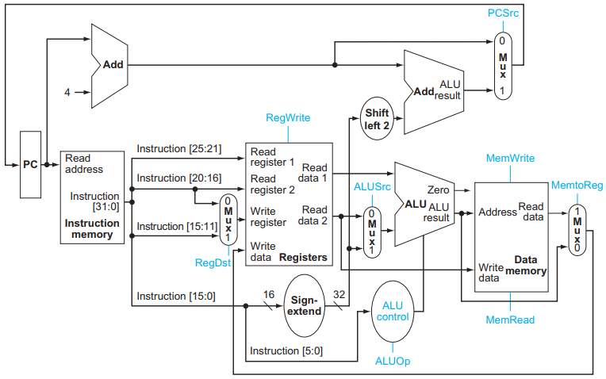
Tổng kết: Datapath có thể thực thi beq/alu/lw/sw
Notes:
Datapath hoàn chỉnh cho thực thi các lệnh add, sub, and, or, slt, lw, sw, beq
Datapath này không trình bày ALU Control dùng để lựa chọn phép toán được thực thi bởi ALU
Datapath này có thêm tín hiệu MemRead sử dụng cho lệnh lw. Datapath trong các slide trước hiện thực theo ý nghĩa DmemWr = 0 là đọc, DmemWr = 1 là ghi
Trong phần còn lại của môn học, chúng ta sẽ sử dụng datapath này

Slide 26

Bài tập (1/5)
Trình bày các khối chức năng được sử dụng khi thực thi lệnh addi?

Slide 27
Bài tập (2/5)
Trình bày các khối chức năng được sử dụng khi thực thi lệnh sw?

Slide 28
Bài tập (3/5)
Tìm chu kỳ nhỏ nhất của CPU nếu chỉ thực thi lệnh and?
Quy ước: Việc đọc dữ liệu từ Register File phải thực hiện sau khi xác định đủ các thanh ghi cần đọc và ghi.

Slide 29
Bài tập (4/5)
Tìm chu kỳ nhỏ nhất của CPU nếu chỉ thực thi lệnh lw?

Slide 30
Bài tập (5/5)
Tìm chu kỳ nhỏ nhất của CPU nếu chỉ thực thi lệnh sw?

Slide 31

THẢO LUẬN

